Slide 1
哈工大计算机学院2016年秋季学期
软件工程课程
综合实践项目开题报告
小组名称：gaohuangzhang
小组成员：高文成、张东昌、黄沛
2026年11月7日 星期六

Slide 2
选题与分组
题 目 | 文献阅读笔记
班 号 | 1403103
小组名称 | gaohuangzhang
姓名 | 学号 | 联系方式 | 组长/组员
张东昌 | 1140310304 | 18845091511/dongchang.zhang@outlook.com | 组长
高文成 | 1140310303 | 18245040143/377561041@qq.com | 组员
黄沛 | 1143710216 | 18245034232/galahad_moye@163.com | 组员
项目Github地址 | github.com/gaohuangzhang/LiteratureReadingNotes

Slide 3
对题目的理解
可用图或文字简要介绍所选系统的基本背景、现实意义、用户及需求来源等。
基本背景：研究生在做研究过程中要阅读大量论文，了解他人工作，单靠文件系统管理很麻烦。
现实意义：大部分在线文献阅读最多能阅读，添加零散的注释，将文献加入到自定义的文件夹中，分享单篇文献。如果能在此基础上添加一些智能管理，提示消息，更加精准的分类方法，打包分享等功能，为用户提供更多参考信息。
用户及需求来源：无论是研究生或者博士生，对于经常在网络上阅读的人，对他们来说最不方便的就是每次都需要重新打开收藏的好几个页面，没有统一的管理，就算有，也是杂乱的堆叠在一起，更不会有什么有用的提示信息。这些可待扩展的功能即是潜在需求。

Slide 4
功能清单
简要列出本系统所包含的全部功能清单(在当前构思下，未来可扩展或改变)
区分未阅读论文、已精读论文、已粗读论文，并对文献来源进行统一管理。
用户可创建自己的分类树，并将每篇文献链接到该树的特定节点。
用户可撰写阅读笔记。
系统维护用户对文献操作的log，并在必要时候提示相应信息。
针对一篇文献，用户可将源文件、操作log打包生成标准文档，对外分享。
针对分类树上的非叶节点，用户可提取该节点及其所有后代节点附着的文献源文件，可打包下载或者分享。
系统可自动记录用户的阅读时间线。

Slide 5
非功能需求
简要阐述本系统拟达到的各方面NFR，并介绍为何。
安全性方面——对用户的非法输入或者操作进行逻辑性判断，并引导至错误信息提示界面，防止程序崩溃。因为是Web应用程序，由于用户输入是不可信的，因此得将可能出现的安全性问题妥善处理。
交互性方面——简洁明了，易上手，用户主页集成经常用到的功能。因为如果用户不能很快对程序熟悉，或者对界面繁杂的功能感到烦恼，则会很快失去用户来源。
可维护性方面——利用MVC架构，前端与后台各功能之间尽量通过Controller交互，降低耦合度。数据与逻辑分离开，既方便管理，同时保障数据安全。

Slide 6
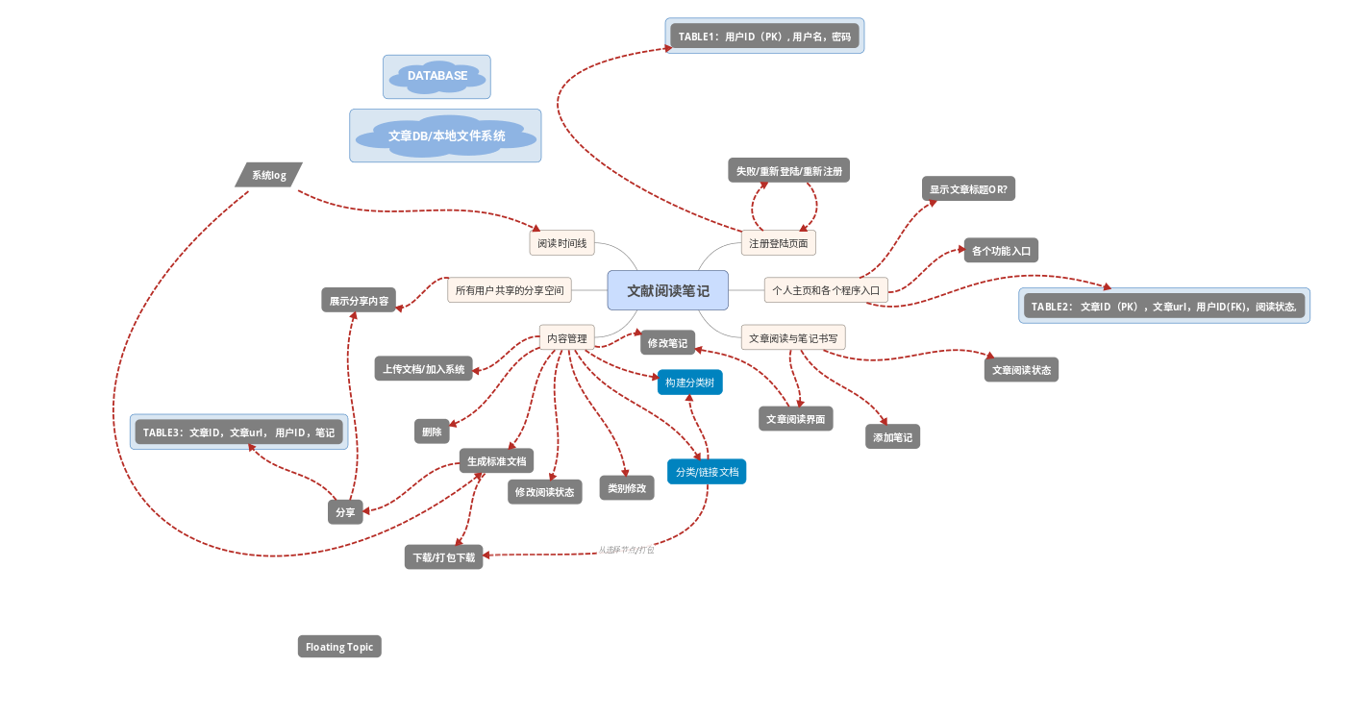
系统的体系结构构思
通过图形描述拟开发的系统的基本架构（服务器、客户端、移动端、网络连接等）

Slide 7
系统开发技术
编程语言：java，jsp
开发环境：eclipse javaEE
运行环境： jdk+ struts2 + tomcat + mysql

Slide 8
团队分工
小组内各成员计划如何分工完成整个项目
小组内讨论项目结构，将项目结构细分为多个功能。在每一个小的工作周期内完成一个较小并且可行的功能。
小组内3个组员在同一个工作周期内合作工作，将每一个小功能分为前端页面，后台action，配置管理等多个工作，分别分配给不同的人完成。对于每一个组员所属的任务，每天留出讨论时间进行讨论沟通，以保证工作的协调进行。
每一个功能完成之后将每一个人的工作合并到github开发分支，组内成员将合并后的项目fetch到本地，经过测试后合并到主分支上。
任务如下
1.任务1：用户登陆
2.任务2：个人主页
3.任务3：文章阅读和评论
4.任务4：时间线和日志维护
5.任务5：分享和反馈
6.任务6：内容管理
7.任务7：分类和下载
每个成员任务的具体
高文成主要负责：任务123的视图的编写以及67的action的编写以及其他任务中的数据逻辑的安排
黄沛主要负责：任务45的视图的编写以及123的action的编写以及其他任务中的数据逻辑的安排
张东昌主要负责：任务67的视图的编写以及345的action的编写以及其他任务中的数据逻辑的安排

Slide 9
开发进度计划
以周为单位，阐述每周拟达到的目标。
要遵循课程的总体安排（11周完成原型系统、15周完成第二轮迭代）
1.第4周结束：完成用户注册功能，数据库建表，数据库操作基本功能的编写
2第5周结束：完成个人主页部分页面和内容管理部分页面的编写，完成上传文档，对文档操作的功能
3.第6周结束：完成文章阅读评论功能以及日志维护功能
4.第7周结束：完成阅读时间线功能和用户反馈功能
5.第8周结束：完成分享功能
6.第9周结束：完成内容分类功能，以及内容下载功能内容文章
7.第10周结束：细化协调各个功能，基本完成项目要求
8.第11周：第轮项目检查
9.第11周结束：根据用户提出的要求和修改意见，小组讨论可行的项目修改和维护计划
10.第12-15周：按照计划完成要求

Slide 10
真实用户来源
如何推广你们开发的软件，找到你们的真实用户，并收集他们的反馈
  该软件基于web开发，故可以部署在云端服务器上运行，方便用户试用。为推广该软件，组员将在博客、github等个人主页上进行介绍及宣传，提供访问网址，如果试用证明比较成功则进一步尝试在门户网站或行业网站上进行宣传，通过被转载和被搜索引擎搜寻提高访问量，从而推广软件。
  统计每一个用户的访问频率，按照频率排序可得真实用户列表。在软件网站中添加意见反馈窗口，将其意见保存在后台数据库，从而收集用户的反馈意见并进一步对软件进行优化。

Slide 11
可行性分析
从技术、时间、人员的能力、真实用户等角度分析你们组完成该项目的可行性。
技术：组员通过学习软件工程的相关课程已经具备Java语言基于web开发的基础知识，再结合自身学习相关知识，可获得实现该项目的必备知识与技术。
时间：本项目第一次迭代时间为4-11周、第二次迭代为12-15周。项目初期2周内预计进程相对缓慢，需边完成项目边学习必备知识，并进一步细化各功能实现及分工，之后5周将加快速度，预计将在11周完成原型系统，之后四周根据11周交流结果完善及更改软件的功能，15周完成第二次迭代。
人员能力：本组人员能力相对均衡，平均能力处于班级中等水平，该项目难度适中，适合本组成员水平。
真实用户：本项目初期用户主要为校内教师与学生，有一定专业知识，可根据其反馈对软件做出有效的功能完善。

Slide 12
预期目标
对本次实践项目拟达到的目标做一个小结：
  通过本次项目实践，各组员的java编程能力及基于web开发能力将得到充分锻炼与提升，在实践中熟悉软件开发过程，进一步了解敏捷开发过程的详细步骤与相对优势，并在过程中应用并掌握软件工程相关知识。通过三人组队方式熟悉了软件开发过程中多人协作的方式，提升了交流协商能力及团队协作能力。
  该项目软件在web上部署并发布能够被大量用户使用，不断有用户意见反馈，组员根据反馈意见不断完善该软件，实现良性循环。
  本次为软件开发初次尝试，故期望真实用户可超过千人。
  根据用户反馈添加或修改部分功能，若项目比较成功可考虑由web移植到本地PC或移动平台。

Slide 13
结束

